Slide 1
第一章 金融风险管理概论：量化投资视角
任课教师：陈创练

Slide 2
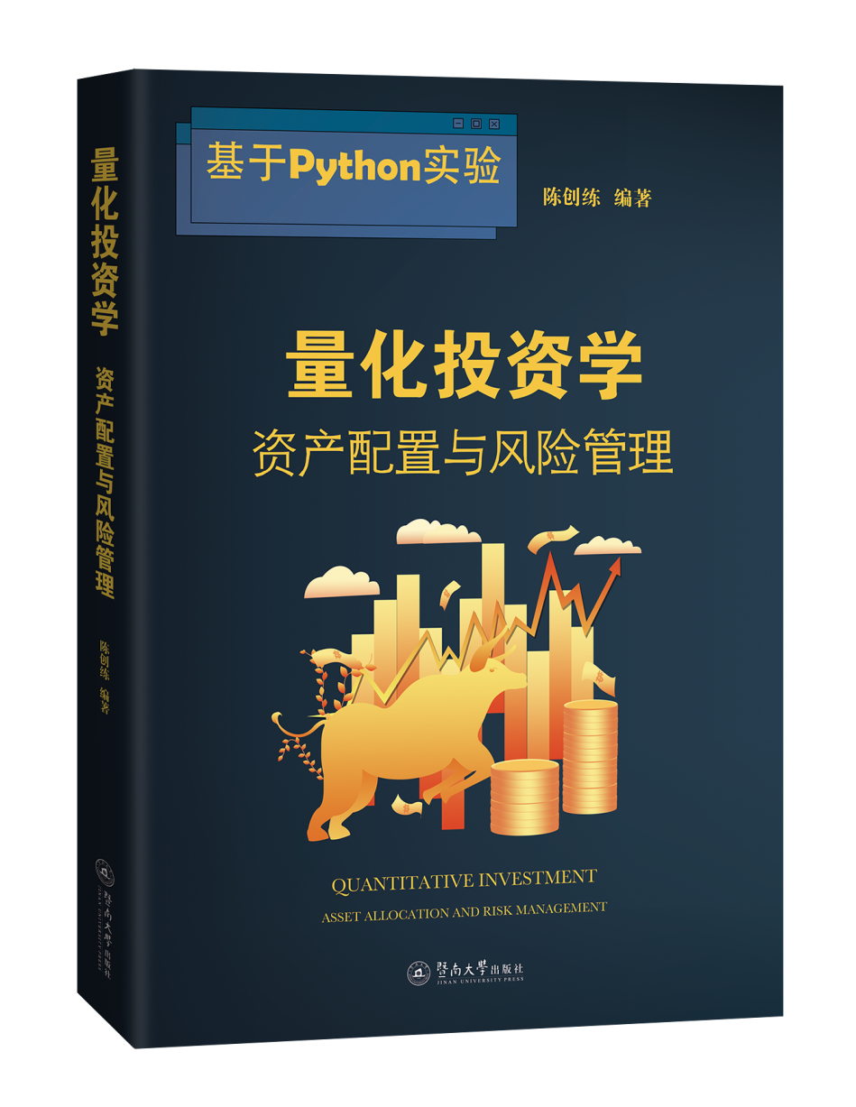
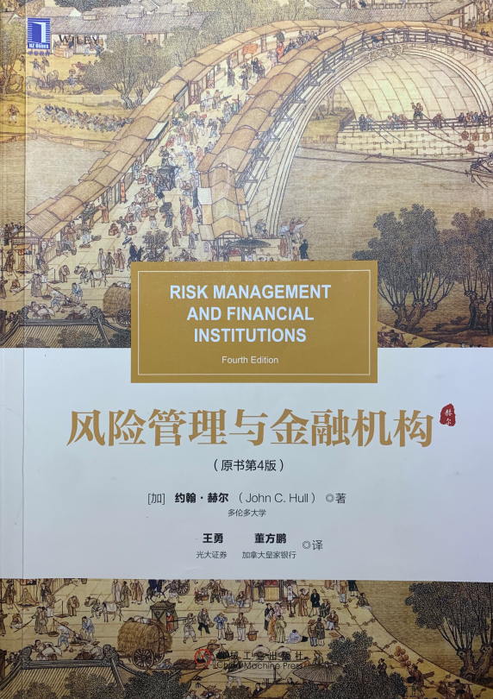
教材选择——国外教材+自编教材
陈创练编著，《量化投资学：资产配置与风险管理》，暨南大学出版社，2022年。
约翰·赫尔，王勇译，《风险管理与金融机构》（第四版，或英文版本第五版），机械工业出版社，2018年。

Slide 3
教学目的
本课程的主要目的是向学生介绍金融投资的风险管理技术，从量化投资视角，讲解债券、股票、期货、期权的风险对冲与风险管理理念与技术。
侧重讲授金融市场风险测度和投资中的风险对冲技术，让学生掌握投资中的各种金融风险管理方法及其运用。

Slide 4
预备知识
金融与数学基础：
（1）微积分、线性代数、概率论与数理统计
（2）金融经济学
（3）金融工程学
基本技能： 掌握Python软件的使用
下载python网站：https://www.python.org/

Slide 5
提
金融风险定义
1
纲
金融风险分类
2
CONTENTS
量化投资：资产配置与风险管理
3
本课程授课体系
4

Slide 6
一、金融风险定义

Slide 7
（一）金融风险的概念
第一节 金融风险定义
1. 风险(Risk)是指未来收益的不确定性。
2. 金融风险(Financial Risk)是指金融变量的变动所引起的资产组合未来收益的不确定性。
3. 风险度量：方差度量法——即金融风险是指由于金融变量的变动所引起的资产组合的未来收益偏离其期望值的可能性和幅度。

Slide 8
（二）金融风险的来源分析
第一节 金融风险定义
1. 未来收益有可能受金融变量变动影响的那部分资产组合的资金头寸称为风险暴露(Risk Exposure)。
2. 金融风险来源于风险暴露以及影响资产组合未来收益的金融变量变动的不确定性。
3. 不确定性是金融风险的根源，不确定性越大，风险也就越大。
内在风险——系统性风险 （不可对冲）
外在风险——非系统性风险（可对冲）

Slide 9
二、金融风险分类

Slide 10
第二节 金融风险分类
（一）按照能否分散分类
1. 系统风险(Systematic Risk)：由影响整个金融市场的风险因素引起，使所有经济主体都共同面临的未来收益的不确定性。
2. 非系统风险(Nonsystematic Risk)：仅由与特定公司或行业相关的风险因素引起，使该公司或行业自身面临的未来收益的不确定性。
（二）按照会计标准分类
1. 会计风险(Accounting Risk)：可从经济实体的财务报表中反映出来的风险。
2. 经济风险(Economic Risk)：在经济领域中，由于相关经济因素的变动、决策失误等原因导致的产量变动或价格变动所带来损失的可能性。

Slide 11
第二节 金融风险分类
（三）按照驱动因素分类
1. 市场风险（Financial Market Risk）是指由于金融市场变量的变化或波动而引起的资产组合未来收益的不确定性 （风险对冲）。
2. 信用风险
3. 操作风险
4. 流动性风险
5. 经营风险
6. 国家风险
7. 关联风险
量化投资视角
本课程重点讲解内容
(包括债券、股票、期货、期权风险对冲)

Slide 12
三、量化投资：
资产配置与风险管理

Slide 13
第三节 量化投资：资产配置与风险管理
风险管理科学与技术
风险资产配置策略
投资组合风险对冲
策略执行
回测、优化
债券-股票投资策略
资产配置内容
股票-期货套期保值策略
股票-期权风险对冲策略

Slide 14
第三节 量化投资：资产配置与风险管理
（一）风险管理科学与技术
风险管理是整个量化投资最核心和最根本内容。摩根集团于20世纪90年代开发了在现值（Value at Risk,VaR）方法，后续学者拓展提出了预期损失缺口（ES）和SRISK方法，由于其满足次可加性等一系列理想风险指标的标准，因此，他们是现在被广泛应用于测度金融机构风险的两个重要指标。
VaR
ES
SRISK
满足次可加性
考虑资产、负债规模
金融风险管理技术方法的演进
Notes:
风险管理是整个量化投资最核心和最根本的内容。摩根集团于20世纪90年代开发了在现值（Value at Riks,VaR）方法，它能够给投资者描绘出一个投资组合未来损益的蓝图，即在X%的置信水平下，投资组合的风险不会超过多少价值。据此标准，投资者就能够判断这个投资项目是否值得投资。
当投资组合的收益率不满足椭圆分布性质时，VaR方法不满足次可加性，因此也不是一个衡量风险的满意指标。故此，后续学者在VaR基础上，拓展提出了预期损失缺口和SRISK方法，由于其满足次可加性等一系列理想风险指标的标准，因此，他们是现在被广泛应用于测度金融机构风险的两个重要指标。

Slide 15
第三节 量化投资：资产配置与风险管理
（二）风险资产配置策略
马科维茨（Harry M. Markowitz）的有效边界是整个最优风险资产配置的理论基础。他于1952年在Journal of Finance发表《资产选择：有效的多样化》中，首次构建了“均值-方差”模型框架。
（三）债券-股票投资策略
20世纪60年代，美国学者威廉·夏普（William Sharpe）、林特尔（John Lintner）、特里诺（Jack Treynor）和莫辛（Jan Mossin）于1964年在资产组合理论和资本市场理论的基础上，发展提出了资本资产定价模型。
Notes:
，首次将资产组合的报酬均值和方差两个概念统一起来用于分析最优的投资决策，同时还从数学上明确定义了投资者的偏好，即投资组合方差越大，则意味着该资产组合的波动率越大，投资者越厌恶。
20世纪60年代，美国学者威廉·夏普（William Sharpe）、林特尔（John Lintner）、特里诺（Jack Treynor）和莫辛（Jan Mossin）于1964年在资产组合理论和资本市场理论的基础上，发展提出了资本资产定价模型。该模型是在马科维茨模型基础上，通过引入无风险资产，研究证券投资中资产的预期收益率与风险资产之间的关系。其对投资者的所有假定都与资产选择理论中对期望收益、方差和协方差的设定相同，而且投资人可以自由借贷，探讨的问题重点在于为了补偿某一特定程度的风险，投资者应该获得多少的溢酬。

Slide 16
第三节 量化投资：资产配置与风险管理
（四）股票-期货套期保值理论与策略
股票的中性策略显示，一旦投资者持有资产投资组合则相当于其将风险敞口暴露，因此，为了达到有效套期保值，需要反向持有期货进行风险对冲。在实际投资实践中，我们将详细以理论为指导，拓展构建了基于均值-方差模型、均值-VaR模型和均值-ES模型的最优套期保值理论与策略。
（五）股票-期权风险对冲理论与策略
基于希腊字母对期权标的的市场价格、波动率、时间和利率风险进行对冲。同时，期权的存在也可以在一定程度上反向对冲掉投资组合的风险，特别是，基于股票、看涨期权和看跌期权还可以基于期权平价公式发现市场价格违背恒等式时的套利空间，甚至还有多期权之间的风险对冲和套利策略。
Notes:
当我们将投资标的放宽至期权时，必将拓展了量化投资的边界和范畴。
期权不仅可以基于希腊字母对期权标的的市场价格、波动率、时间和利率风险进行对冲。同时，期权的存在也可以在一定程度上反向对冲掉投资组合的风险，特别是，基于股票、看涨期权和看跌期权还可以基于期权平价公式发现市场价格违背恒等式时的套利空间。

Slide 17
四、本课程授课体系

Slide 18
第四节 本课程授课体系
课程内容
风险管理科学与技术
第二章 风险管理之市场风险度量
第三章 债券投资的风险管理
无风险资产配置策略
第四章 证券投资组合理论与策略
债券-股票投资策略
第五章 证券投资组合理论的扩展与应用
资产配置内容
第六章 期货套期保值理论与应用
股票-期货套期保值策略
第七章 期货风险对冲理论与应用
第八章 期权希腊字母风险对冲理论与应用
股票-期权风险对冲策略
第九章 期权风险对冲套利理论与应用

Slide 19
谢谢！

